Slide 1
8.1 共价化合物
8.2 配位化合物
8.3 分子间作用力
8.4 离子化合物和晶体结构

Slide 2


8.2 配位化合物
8.2.1 配位化合物价键理论的基本要点
8.2.2 配位化合物的形成和空间构型
8.2.3 外轨型配合物与内轨型配合物
8.2.4 配位化合物的稳定性和磁性

Slide 3
8.2.1 配合物价键理论的基本要点
1931年鲍林首先提出，随后经他人完善. 解决了配合物间的稳定性、磁性等差别.
基本要点：
① 中心离子(M)提供空轨道，电子对接受体；配体(L)提供孤对电子， 电子对给予体；孤对电子填入空轨道，形成σ配键(M←L).
②中心离子提供的空轨道需杂化形成.
③中心离子杂化方式与配合物的类型、空间构型和稳定性有关.
中心离子的空的杂化轨道与配位原子充满孤对电子的原子轨道相互重叠.
配位键的形成：

Slide 4
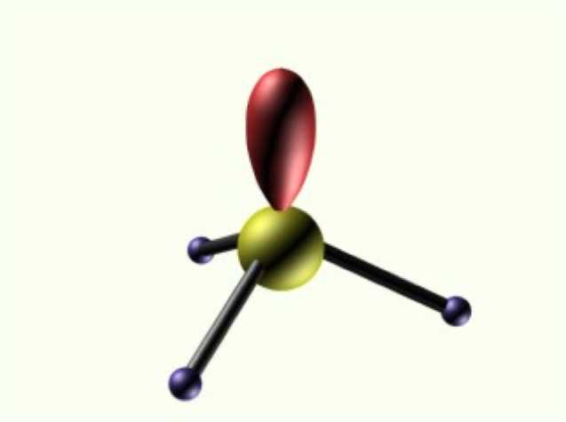
8.2.2 配位化合物的形成和空间构型
中心离子M的杂化轨道具有方向性，因此配合物也具有一定的空间构型.
1) [Ni(NH₃)₄]²⁺的形成
4d
4p
₂₈Ni²⁺
4s
3d
sp³杂化
N
sp³杂化轨道
Ni
N
N
NH₃
N
N
正四面体构型

Slide 5
8.2.2 配位化合物的形成和空间构型
2) [Ni(CN)₄]²⁻的形成
4d
4p
₂₈Ni²⁺
4s
3d
dsp²杂化
dsp²杂化轨道
C
C
C
N
Ni
C
C
平面正方形型

Slide 6
8.2.2 配位化合物的形成和空间构型
3) [FeF₆]³⁻的形成
4d
4p
₂₆Fe³⁺
4s
3d
sp³d²杂化
F
F
F
sp³d²杂化轨道
F
Fe
F
F
正八面体型，轨道间夹角均为90°
F

Slide 7
8.2.2 配位化合物的形成和空间构型
4) [Fe(CN)₆]³⁻的形成
4d
4p
₂₆Fe³⁺
4s
3d
d²sp³杂化
C
C
C
d²sp³杂化轨道
C
N
Fe
C
C
正八面体型，轨道间夹角均为90°
C

Slide 8
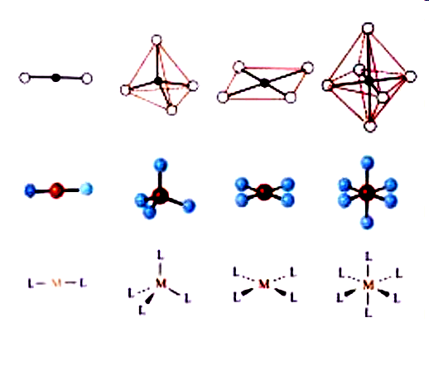
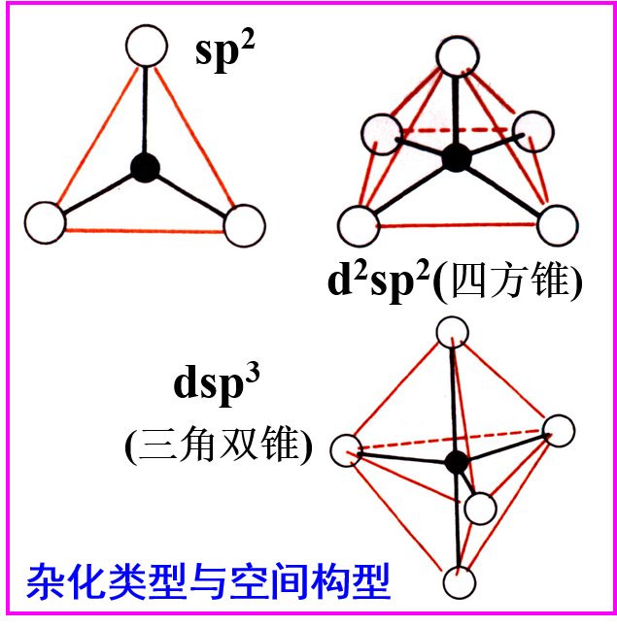
8.2.2 配位化合物的形成和空间构型
常见轨道杂化类型与配合物的空间构型
sp³
sp³d²
sp
dsp²
d²sp³
sp杂化：[CuCl₂]⁻、[Ag(CN)₂]⁻
sp²杂化：[CuCl₃]²⁻、[HgI₃]⁻
sp³杂化：[BF₄]⁻、[HgI₄]²⁻
dsp²杂化：[PtCl₄]²⁻、[Cu(NH₃)₄]²⁻
sp³d²杂化：[FeF₆]³⁻、[Co(NH₃)₆]²⁺
d²sp³杂化：[PtCl₆]²⁻、[Co(NH₃)₆]³⁺

Slide 9
8.2.3 外轨型配合物与内轨型配合物
1) 外轨型配合物
以最外层ns-np或ns-np-nd轨道进行杂化，再与配位原子成键，构成外轨配键，并形成外轨配合物.
nd
np
ns
(n-1)d
例如：
[Zn(NH₃)₄]²⁺,[HgI₄]²⁻,sp³
[Co(NH₃)₆]²⁺,[FeF₆]³⁻,sp³d²
特点：
中心离子电子排布不变,具有最大可能的未成对电子数.

Slide 10
8.2.3 外轨型配合物与内轨型配合物
2) 内轨型配合物
以次外层(n-1)d轨道参与杂化，再与配位原子成键，构成内轨配键，并形成内轨配合物.
nd
np
ns
(n-1)d
例如：
[Ni(CN)₄]²⁻, [PtCl₄]²⁻, dsp²
[Co(NH₃)₆]³⁺, [Fe(CN)₆]⁴⁻, d²sp³
特点：
中心离子电子排布发生归并，具有较少未成对电子数，共用电子对深入内层轨道.

Slide 11
8.2.3 外轨型配合物与内轨型配合物
3) 影响因素
(a) 中心离子内层电子结构
nd
np
(n-1)d
ns
d¹⁰构型：外轨型；
例：Zn²⁺(d¹⁰)，Cd²⁺(d¹⁰)
d⁸构型：内轨型(多数)；
例：Ni²⁺(d⁸)，Pt²⁺(d⁸)
d⁴~d⁷构型：皆可；
例：Fe³⁺，Co³⁺，d^{4~7}，依赖配体

Slide 12
8.2.3 外轨型配合物与内轨型配合物
(b) 中心离子所带电荷数
中心离子M的电荷数增加，利于形成內轨型配合物.
例：[Co(NH₃)₆]²⁺
外轨型；
[Co(NH₃)₆]³⁺
内轨型.
吸引
Co³⁺
nd
(n-1)d
ns
np
d²sp³杂化

Slide 13
8.2.3 外轨型配合物与内轨型配合物
(c) 配位原子电负性
配位原子L的电负性增加，不易给出孤对电子，利于形成外轨型配合物.
例：Fe³⁺, 3d⁵4s⁰
C原子：内轨型，[Fe(CN)₆]³⁺
O、F原子：外轨型，[FeF₆]³⁻
N原子：两可，视中心离子.
形成内轨配合物倾向：
CO > CN⁻ > en > NH₃ > H₂O > C₂O₄²⁻ > F⁻ > Cl⁻ > SCN⁻ > S²⁻ > Br⁻ > I⁻

Slide 14
8.2.4 配位化合物的稳定性和磁性
1) 配合物的稳定性
同一中心离子，外轨型杂化轨道的能量高于内轨型杂化轨道的能量。
稳定性：
内轨型配合物 > 外轨型配合物
2) 配合物的磁性
配合物的磁性 ⇔
具有自旋运动的单电子
磁
矩
μ = 0，磁性为零，反磁性，电子均已成对.
μ > 0，具有磁性，顺磁性，存在未成对电子.
测定磁矩 ⇒ 确定配合物配键类型、中心离子(原子) 杂化方式、
空间构型及稳定性.

Slide 15
8.2.4 配位化合物的稳定性和磁性
实验发现：物质的磁矩(µ)与未成对电子数n有关
µ/µ_{B} = [n×(n+2)]^{0.5}
n
µ/B.M.
0 1 2 3 4 5
0 1.73 2.83 3.87 4.90 5.92
[Ti(H₂O)₆]³⁺ Ti³⁺: 3d¹ µ_{实} = 1.73
K₃[Mn(CN)₆] Mn³⁺: 3d⁴ µ_{实} = 3.18
K₃[FeF₆] Fe³⁺: 3d⁵ µ_{实} = 5.90
K₃[Fe(CN)₆] Fe³⁺: 3d⁵ µ_{实} = 2.0
n = 1, 外轨型
n = 2, 内轨型
n = 5, 外轨型
n = 1, 内轨型

Slide 16

8.2.4 配位化合物的稳定性和磁性
例：测得[CoF₆]³⁻的 µ = 4.5 B.M.
[Co(NH₃)₆]³⁺的 µ = 0 B.M.
请指出中心离子Co³⁺的d电子排布，杂化轨道类型，空间构型，并比较它们的稳定性？
答：
据 µ = [n(n + 2)]^{1/2}，可知
[CoF₆]³⁻：µ = 4.5 B.M.
⇒ n ≈ 4
[Co(NH₃)₆]³⁺：µ = 0 B.M.
⇒ n = 0
Co³⁺：3d⁶4s⁰
因此,前者为外轨型,sp³d²杂化;后者为内轨型,d²sp³杂化;两者均为正八面体构型，后者更稳定.
下节

